Slide 1
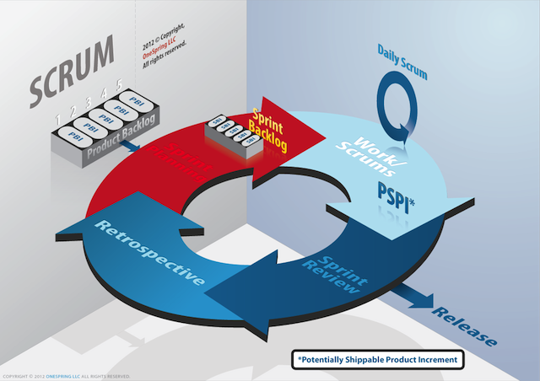
Introducción a Scrum
SCRUM
Bernardo Cuervo

Slide 2
Agenda
Introducción a Scrum
Prácticas de Scrum
Aplicación de Scrum
Conclusiones

Slide 3
Agenda
Introducción a Scrum
Prácticas de Scrum
Aplicación de Scrum
Conclusiones

Slide 4
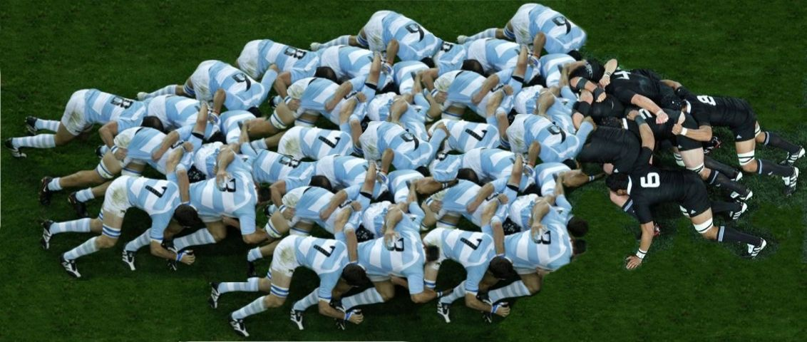
Scrum

Slide 5
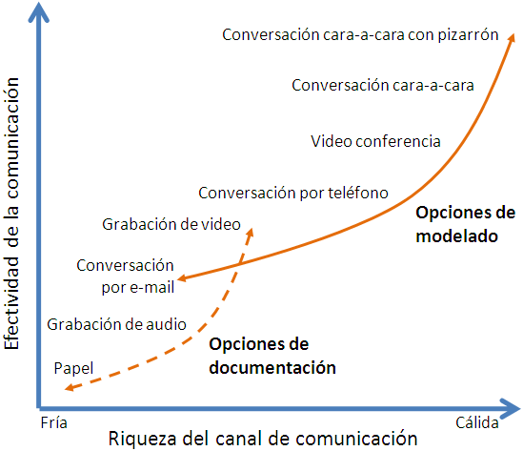

Slide 6
Principios del Manifiesto Ágil 1
Nuestra mayor prioridad es satisfacer al cliente mediante la entrega temprana y continua de software con valor.
Aceptamos que los requisitos cambien, incluso en etapas tardías del desarrollo. Los procesos Ágiles aprovechan el cambio para proporcionar ventaja competitiva al cliente.
Entregamos software funcional frecuentemente, entre dos semanas y dos meses, con preferencia al periodo de tiempo más corto posible.
Los responsables de negocio y los desarrolladores trabajamos juntos de forma cotidiana durante todo el proyecto.
Los proyectos se desarrollan en torno a individuos motivados. Hay que darles el entorno y el apoyo que necesitan, y confiarles la ejecución del trabajo.
El método más eficiente y efectivo de comunicar información al equipo de desarrollo y entre sus miembros es la conversación cara a cara.

Slide 7
Principios del Manifiesto Ágil 2
7. El software funcionando es la medida principal de progreso.
8. Los procesos Ágiles promueven el desarrollo
sostenible. Los promotores, desarrolladores y usuarios
debemos ser capaces de mantener un ritmo constante
de forma indefinida.
9. La atención continua a la excelencia técnica y al
buen diseño mejora la Agilidad.
10. La simplicidad, o el arte de maximizar la cantidad de trabajo no realizado, es esencial.
11. Las mejores arquitecturas, requisitos y diseños
emergen de equipos auto-organizados.
12. A intervalos regulares el equipo reflexiona sobre
cómo ser más efectivo para a continuación ajustar y
perfeccionar su comportamiento en consecuencia.

Slide 8
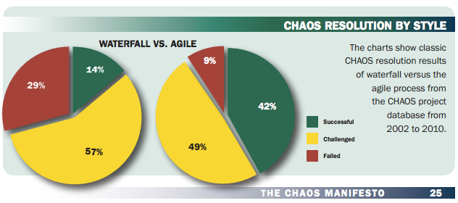
Cascada Vs Agil

Slide 9
Qué es Scrum?
Scrum es un proceso en el que se aplican de manera regular un conjunto de buenas prácticas para trabajar colaborativamente, en equipo, y obtener el mejor resultado posible de un proyecto.

Slide 10
Qué es Scrum?
Método ágil más popular
Aplica a diferentes tipos de actividades
Equipos enfocados al resultado, trabajan de forma auto dirigida.
Adaptación continua
Centrado en las personas, basado en valores de respeto, enfoque, confianza, colaboración, etc.

Slide 11
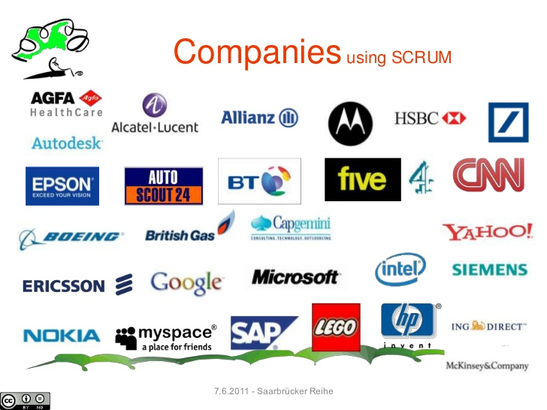

Slide 12
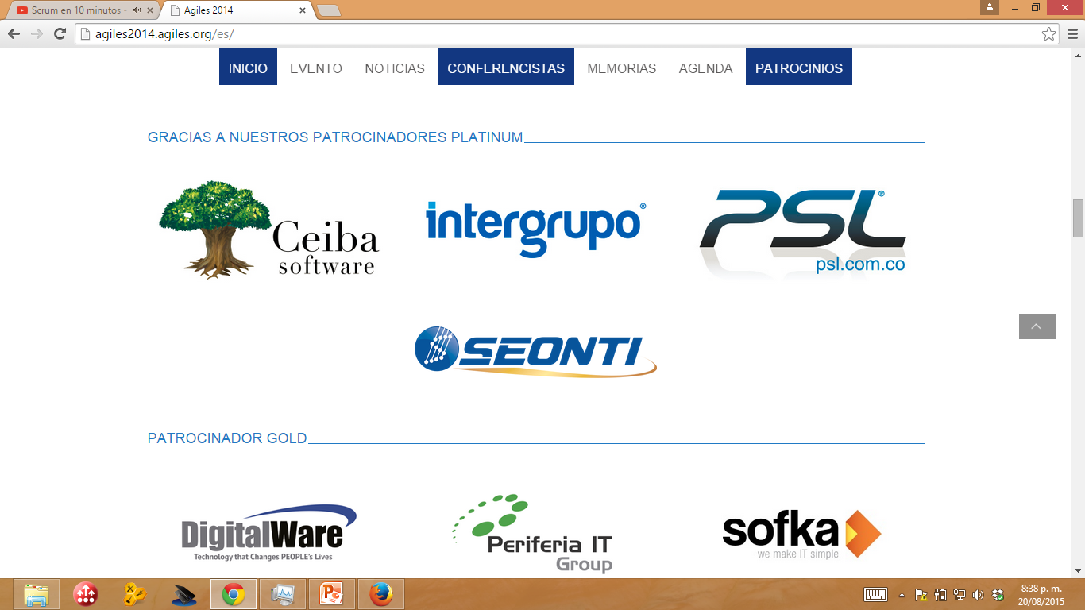
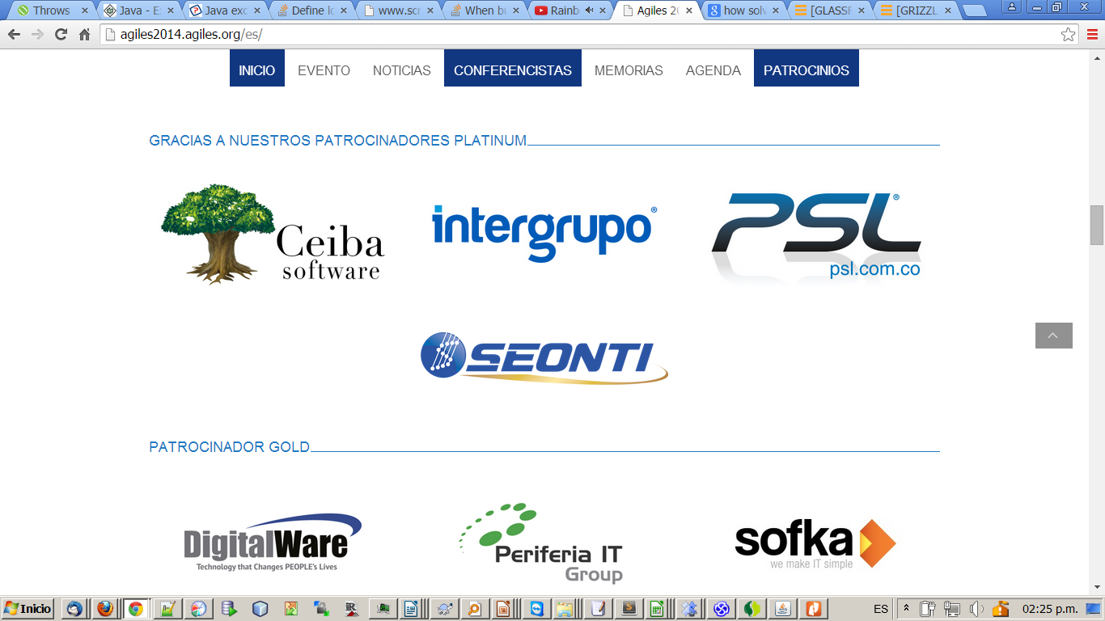
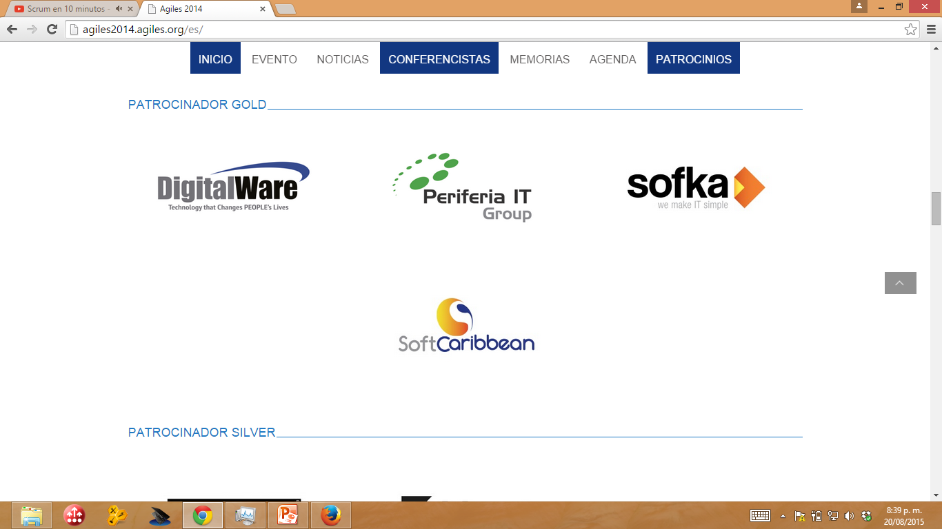
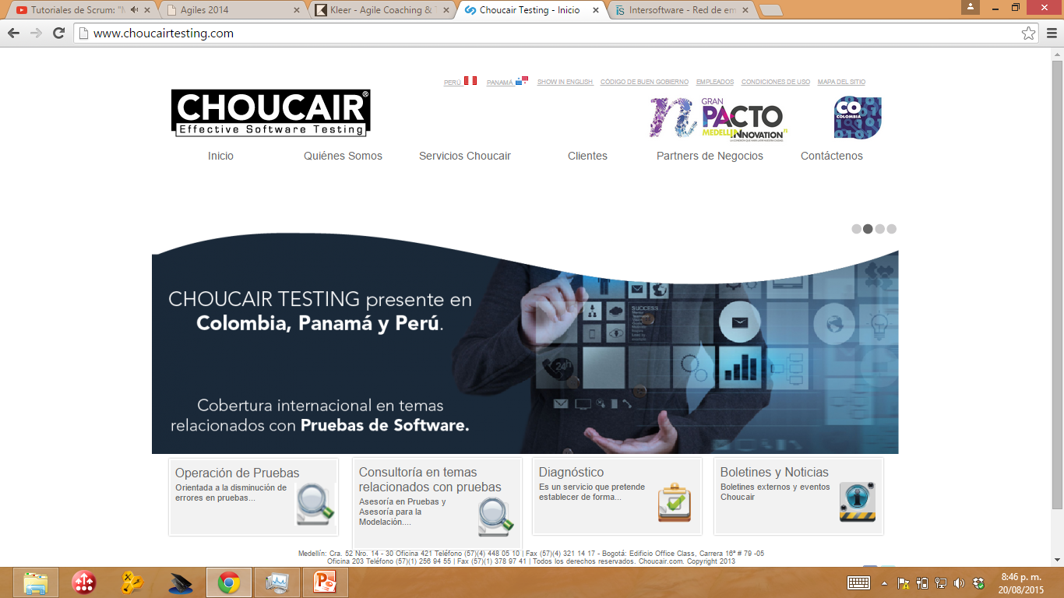
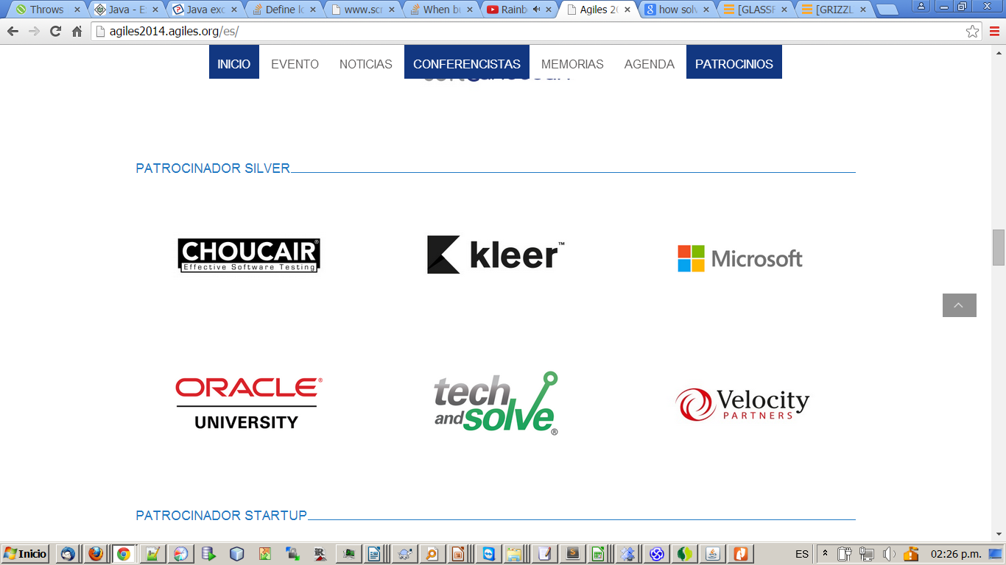
Empresas Colombianas

Slide 13
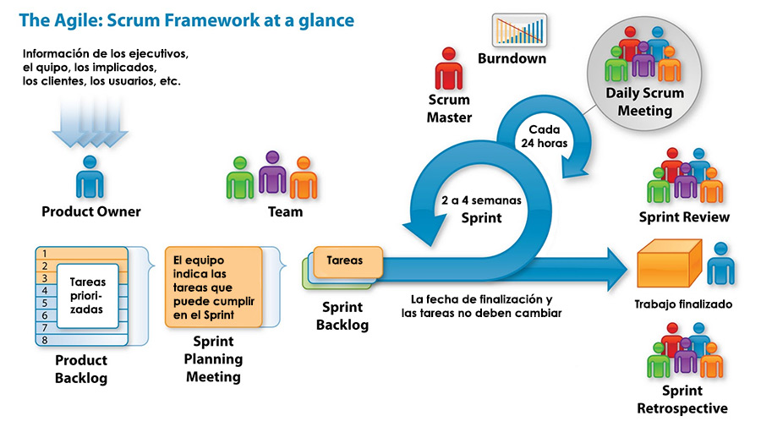
Ciclo de Scrum

Slide 14
Beneficios
Gestionar las expectativas del cliente.
Se puede tomar decisiones en cada iteración.
Flexibilidad y adaptación
Permite mitigar desde el inicio los riesgos del proyecto
Permite optimizar el uso de los recursos disponibles
Al finalizar cada iteración el equipo puede decidir cómo mejorar su proceso de trabajo.

Slide 15
Beneficios
Aumento de productividad y calidad.
Alineamiento entre el cliente y el equipo de desarrollo
Equipo motivado, implicado, creativo y que disfruta.
Se puede administrar de manera natural los cambios que van apareciendo durante el proyecto.
Se minimiza el número de errores en desarrollo.

Slide 16
Restricciones
La disponibilidad del cliente debe ser alta durante todo el proyecto dado que participa de manera continua.
La relación con el cliente ha de estar basada en los principios de colaboración.
Cada iteración debe dar como resultado requisitos implementados, de manera que el resultado sea útil para el cliente y no deje tareas pendientes.

Slide 17
Agenda
Introducción a Scrum
Prácticas de Scrum
Aplicación de Scrum
Conclusiones

Slide 18
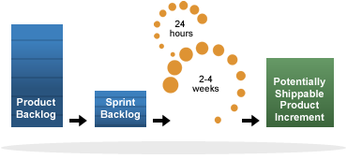
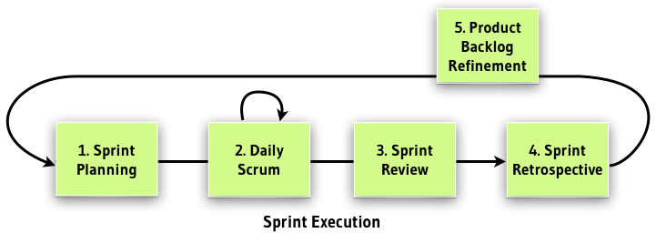
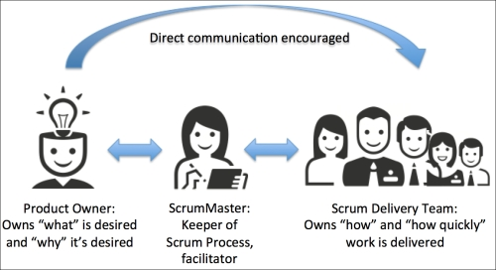
Prácticas de Scrum
Artefactos
Actividades
Roles

Slide 19
Roles en Scrum: Product Owner
Responsable de qué será desarrollado y en qué orden
Comunica a los otros participantes la visión de lo esperado
Define los objetivos del producto o proyecto
Maximizar el ROI
Revisa el producto desarrollado
Esta disponible para responder las preguntas sobre el producto
Debe tener buen dominio del negocio

Slide 20
Roles en Scrum: Scrum Master
Responsable de guiar al equipo en el marco Scrum
Es un facilitador que ayuda al equipo a resolver los problemas y a mejorar la aplicación de las prácticas de Scrum
Protege el equipo de cualquier interferencia externa
Guía las reuniones de Scrum
Enseña al equipo a autogestionarse, no da respuestas, si no que guía al equipo con preguntas.
Actúa como interface entre el equipo y la gerencia, busca apoyo de la gerencia. Debe tener buen dominio del negocio
Es un mentor no una autoridad jerárquica en el equipo

Slide 21
Roles en Scrum: Dev - Team
Responsables por determinar cómo entregar el producto solicitado.
Tamaño ideal entre 3 y 9 desarrolladores
Equipo multifuncional
Trabajo en equipo
Comunicación constante y transparente
Enfocados y comprometidos
Estiman la complejidad de cada requisito en la lista priorizada
Estiman el esfuerzo necesario para realizar cada tarea
Hacen una retrospectiva al final de cada iteración par a mejorar de forma continua su forma de trabajar.

Slide 22
Prácticas de Scrum: Artefactos
Product Backlog (PB)
La lista de objetivos/requisitos priorizada representa la visión y expectativas del cliente respecto a los objetivos y entregas del producto o proyecto
Se busca hacer el trabajo más valioso primero
En el desarrollo se puede alimentar con nuevas características
El Product Owner determina la prioridad
Constante evolución, se pueden adicionar, eliminar o cambiar prioridades.

Slide 23
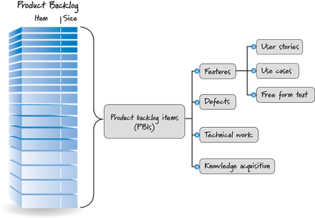

Slide 24
Sprint Backlog (SB)
Subconjunto de requisitos que serán desarrollados durante el siguiente sprint.
se describe el cómo el equipo va a implementar los requisitos durante el sprint.
Para cada uno de los objetivos/requisitos se muestran sus tareas, el esfuerzo pendiente para finalizarlas y la autoasignación que han hecho los miembros del equipo.
Esta lista permite ver las tareas donde el equipo está teniendo problemas y no avanza, con lo que le permite tomar decisiones al respecto.

Slide 25
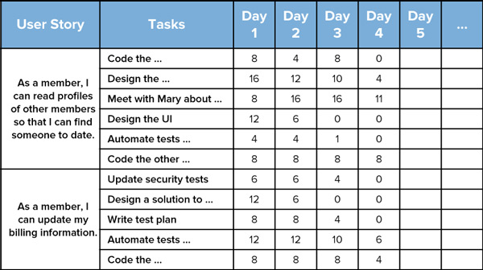
Sprint Backlog

Slide 26
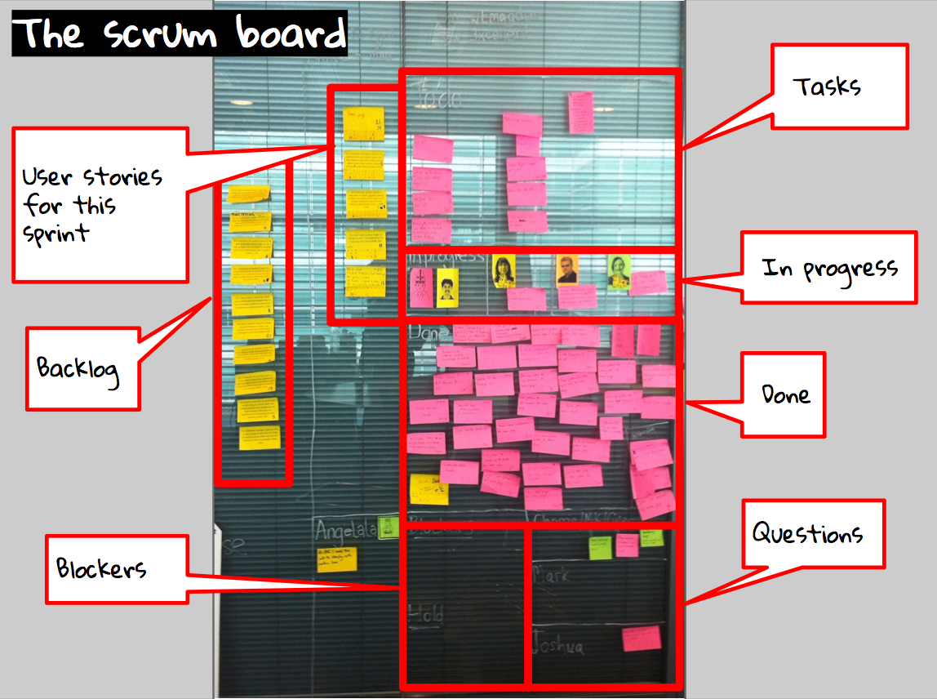
Scrum Board

Slide 27
Incremento del Producto
Una parte terminada del producto o un incremento del producto existente
La liberación es una decisión de negocio

Slide 28
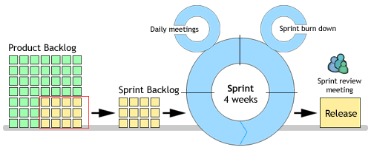
Incremento del Producto

Slide 29
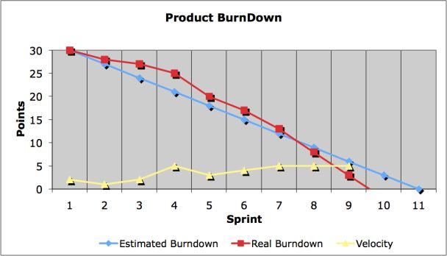
Burndown Chart
Burndown Chart
Es un gráfico que nos muestra el avance de los Sprints y nos ayuda a medir la cantidad de requisitos en el Product Backlog.

Slide 30
Prácticas de Scrum: Actividades
Sprint
Cada Sprint debe crear algo de valor tangible para el usuario
Durante este no se permiten cambios en Sprint Backlog o en la conformación del equipo
Se realiza una planeación al inicio de cada Sprint y una retrospectiva al final
Iteraciones regulares entre 1 – 4 semanas

Slide 31
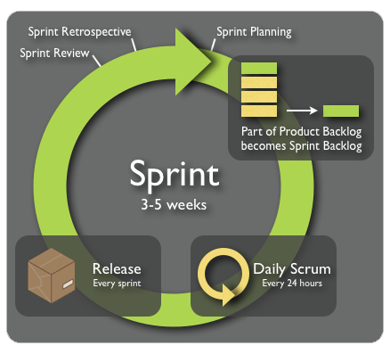

Slide 32
Planeación del Sprint
El Producto Owner define el objetivo del Sprint
El equipo de desarrollo tomando los elementos de más alta prioridad del PB, determina los elementos que se compromete a implementar en el Sprint
La planeación dura 8 horas para un Sprint de un mes
Los elementos del PB seleccionados se dividen en tareas.
Se realiza la estimación conjunta del esfuerzo.

Slide 33
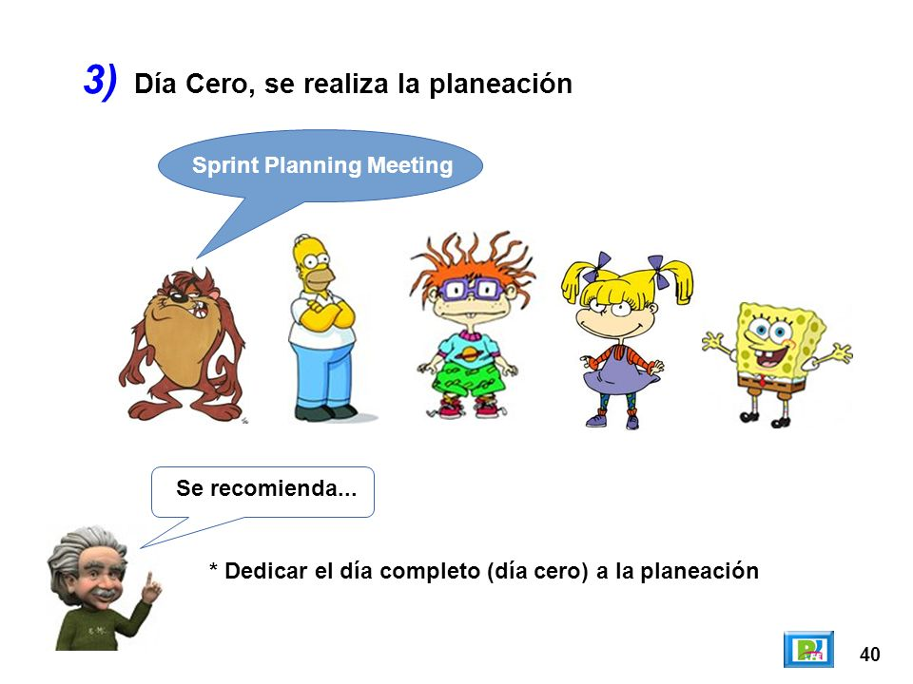

Slide 34
Reunión Diaria
Punto de inspección y adaptación en Scrum, máximo 15 minutos
Esencial para conocer el progreso continuo y evitar bloqueos
Durante la reunión, cada miembro del equipo contesta a tres preguntas:
¿Qué has hecho desde ayer?
¿Qué es lo que harás para mañana?
¿Has tenido algún problema que te haya impedido alcanzar tu objetivo? (Es el papel del ScrumMaster recordar estos impedimentos).

Slide 35


Slide 36
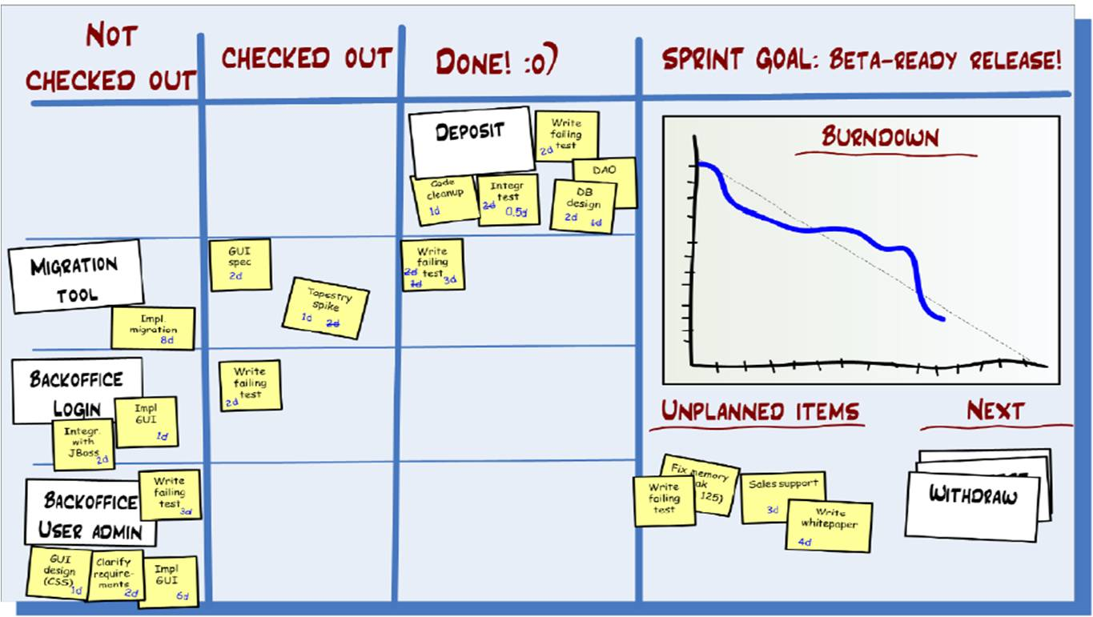
Ejecución del Sprint

Slide 37
Revisión del Sprint
Revisar el trabajo que fue completado y no completado
Presentar el trabajo completado a los interesados (Demostración)
El trabajo incompleto no puede ser demostrado
Cuatro horas como límite
El resultado es un PB revisado, que define los elementos posibles para el siguiente Sprint

Slide 38
Retrospectiva
El foco es la mejora continua
Se inspecciona en profundidad cuán colaborativo y productivo es el equipo y cómo hacer para mejorar
Al final el equipo debe haber identificado y se debe haber comprometido con acciones de mejora al proceso
Duración 3 horas para Sprint de un mes

Slide 39
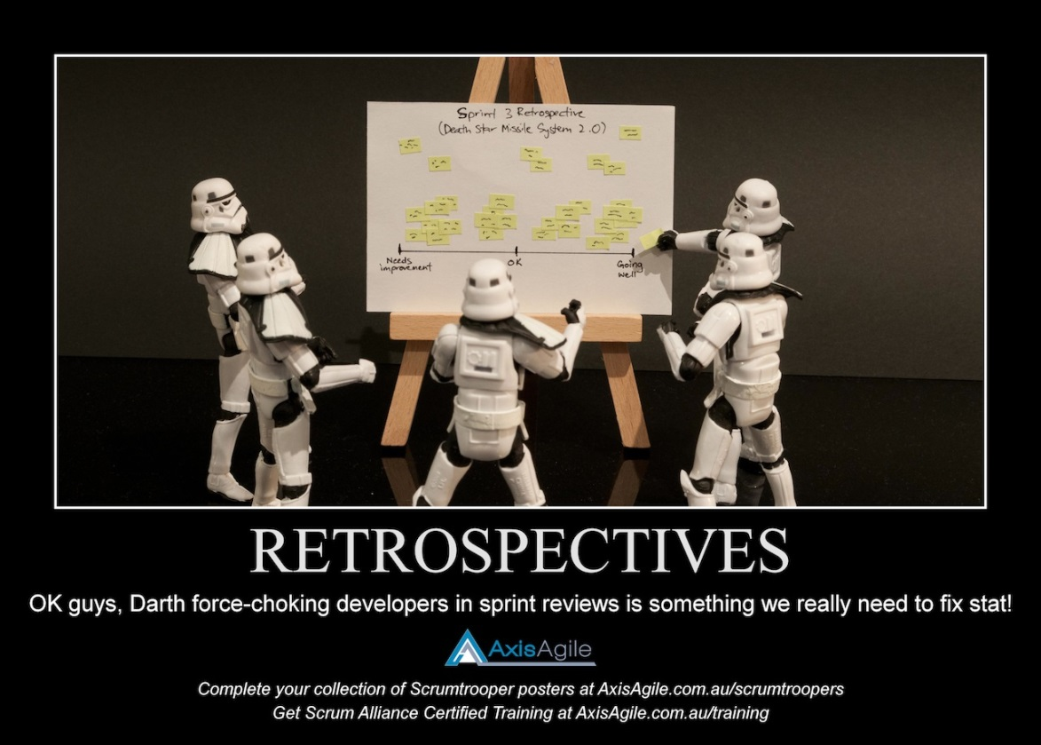

Slide 40
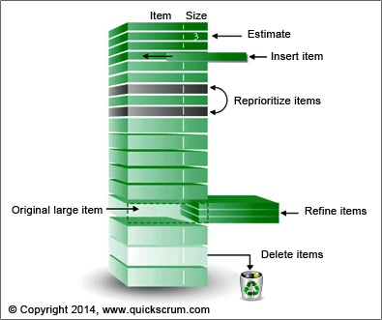
Refinamiento del PB
Liderado por el Product Owner
Actividad colaborativa por todo el equipo.
PO es el que toma las decisiones

Slide 41
Agenda
Introducción a Scrum
Prácticas de Scrum
Aplicación de Scrum
Conclusiones

Slide 42
Principales Actividades
Actividades Iniciales
Historias de usuario
Priorización
Estimación
Escaneo de Arquitecturas
Planeación
Entrega
Sprint
Ejecución del Sprint
Inspección
Revisión y Retrospectiva

Slide 43
Historias de Usuario
Son una forma de expresar el valor de negocio para elementos del PB.
Deben ser entendibles para las personas con enfoque de negocios y personas técnicas
Se documentan en tarjetas para promover la brevedad en la descripción
Es una representación de un requisito de software escrito en una o dos frases utilizando el lenguaje común del usuario

Slide 44
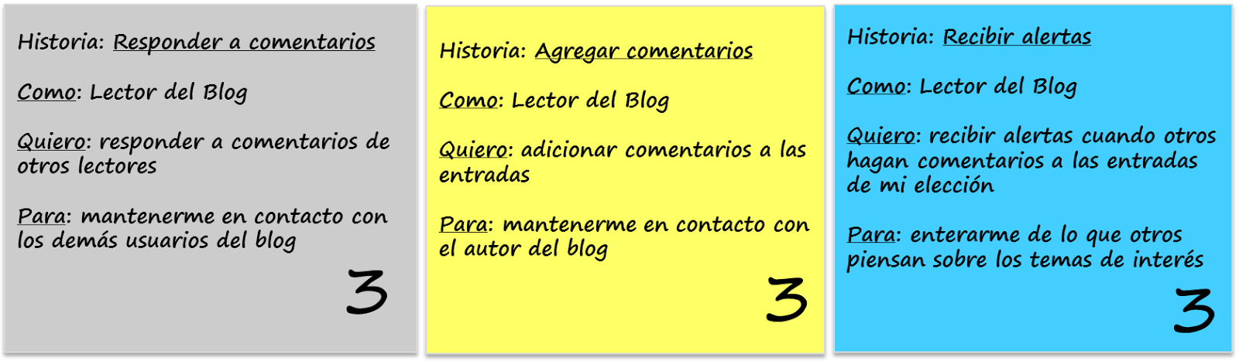
Historias de Usuario
Como <rol de usuario>, quiero <función de sistema> para lograr <valor de negocio>

Slide 45
Historias de Usuario: Atributos
Independiente
Negociable
Valiosa para el cliente
Estimable
Pequeña (Small)
Testeable

Slide 46
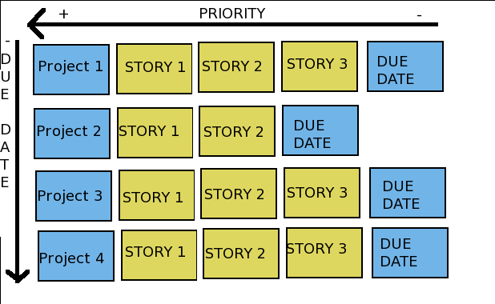

Slide 47
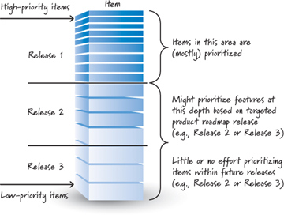
Priorización de Historias de usuario

Slide 48
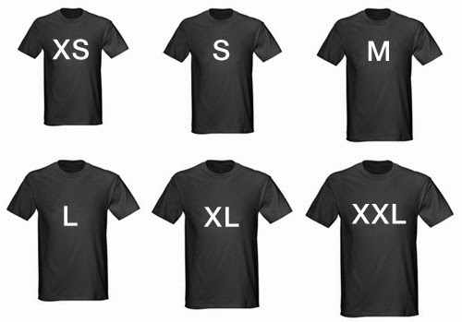
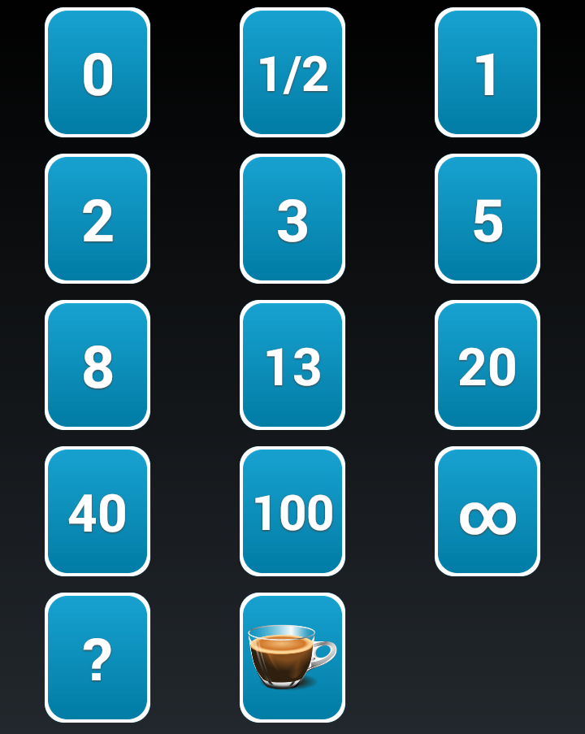
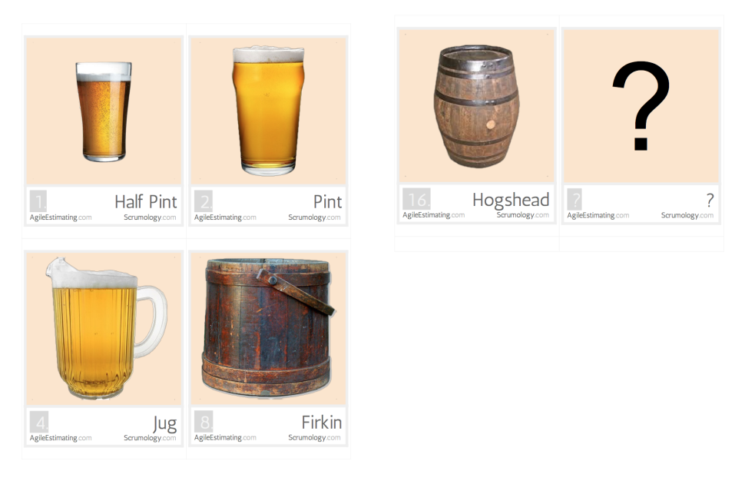
Estimación

Slide 49
Planning Poker
El PO lee el elemento del PB
El equipo comenta y pregunta al PO
Cada estimador selecciona una carta que representa su estimación, se mantiene en privado hasta que todos estimen
Promedio, Frecuencia, Consenso
Se inicia con una HU que sirva de referencia para las demás.

Slide 50
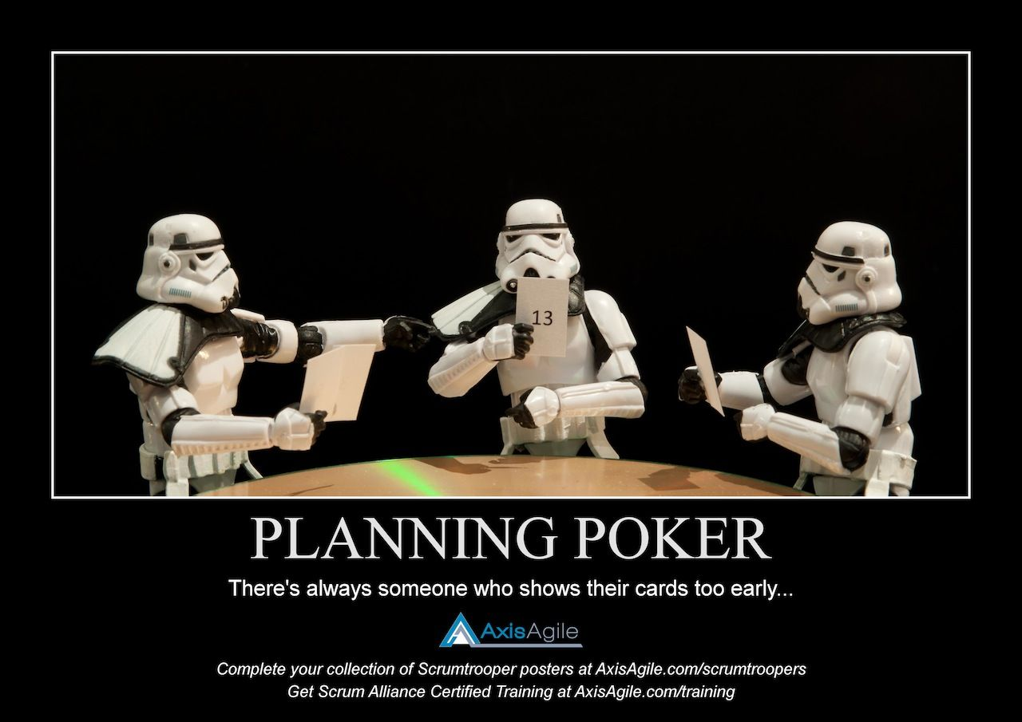

Slide 51
Escaneo de Arquitecturas
Se revisan las historias de usuario para determinar la arquitectura particular que se deben aplicar
MVC
En capas
SOA
Peer to Peer

Slide 52
Planeación de las Entregas
Después de varios Sprints
Cada Sprint
Cada Característica
Participan todos los roles

Slide 53
Estimación de Tiempo
Métricas:
Tamaño: Puntos de Elementos del PB
Velocidad: Puntos de Elementos del PB que el equipo es capaz de entregar por Sprint
Se pide al equipo que estime qué elementos del PB se pueden comprometer a entregar
Se estima cuántos Sprints serán necesarios para todo el PB.

Slide 54
Sprint Planning
El equipo determina su capacidad (puntos de historia de usuario / Sprint y horas)
Los elementos del PB se dividen en tareas
Se estima el tiempo de cada tarea
Se siguen tomando elementos del PB, hasta llenar la capacidad del Sprint
La actividad dura 8 horas para un Sprint de un mes

Slide 55
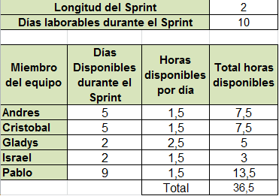

Slide 56
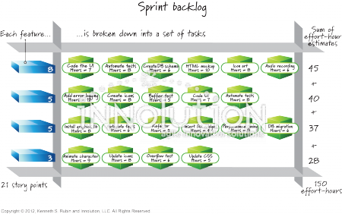
Sprint Backlog

Slide 57
Retrospectiva de Scrum
El objetivo es mejorar el proceso, relaciones y herramientas
Qué funcionó bien y debemos seguir haciendo?
Qué no funcionó bien y debemos dejar de hacer?
Crear un plan para implementar las mejoras

Slide 58
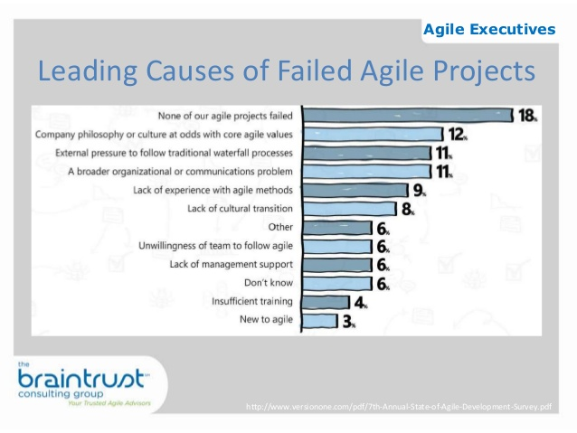

Slide 59
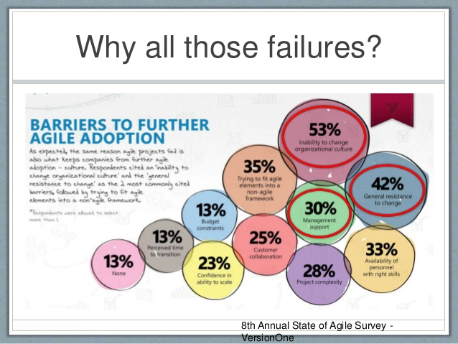

Slide 60
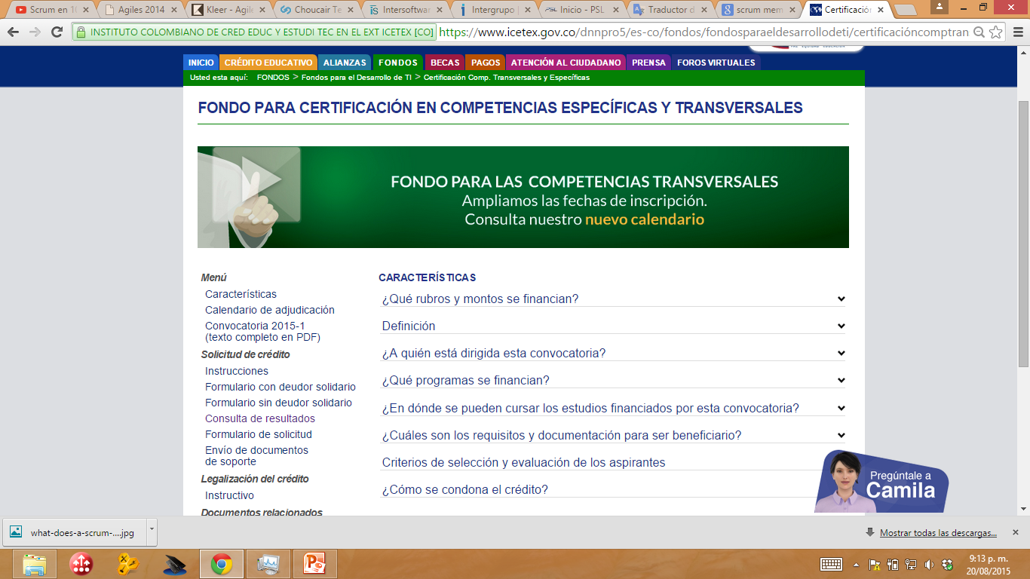
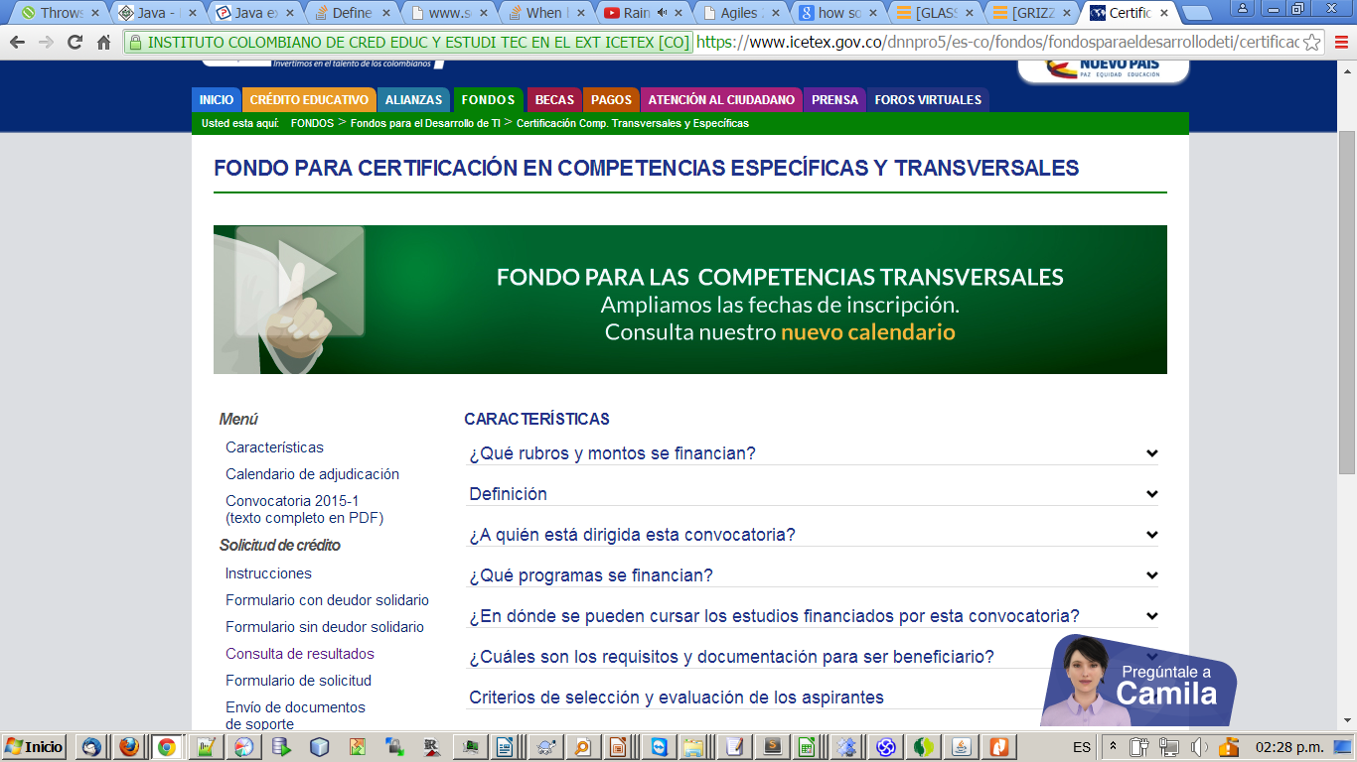

Slide 61
Conclusiones
Es apropiada para proyectos con requisitos inestables y para los que requieren rapidez y flexibilidad, situaciones frecuentes en el desarrollo de determinados sistemas de software.
Durante el sprint, nadie puede cambiar el Sprint Backlog, lo que significa que los requisitos están congelados durante el sprint.
Se recomienda no agregar objetivos al sprint o sprint backlog a menos que la falta de estos objetivos amenace al éxito del proyecto.
La constancia permite la concentración y mejora la productividad del equipo de trabajo.

Slide 62
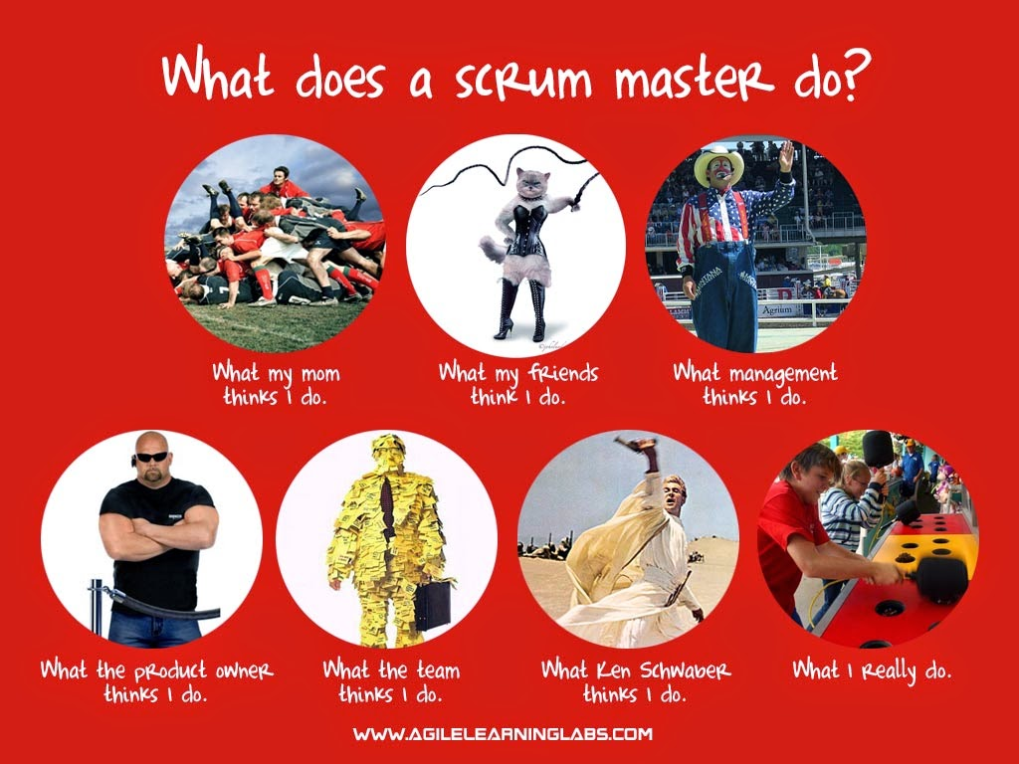

Slide 63
Referencias
http://www.agilemanifesto.org/
http://www.proyectosagiles.org/
http://www.standishgroup.com/
https://www.scrum.org/
https://www.scrumalliance.org/
https://www.icetex.gov.co/dnnpro5/es-co/fondos/fondosparaeldesarrollodeti/certificaci%C3%B3ncomptransversalesyespec%C3%ADficas.aspx
http://www.intersoftware.org.co/

Slide 64
MUCHAS GRACIAS

Slide 65
Videos
https://www.youtube.com/watch?v=cfO-gaVspyg
https://www.youtube.com/watch?v=9TycLR0TqFA
https://www.youtube.com/watch?v=aP3TBpWWwJ8
https://www.youtube.com/watch?v=PlLHc60egiQ
Mono: https://www.youtube.com/watch?v=1tlUoHCl4Fs

